Slide 1

ỦY BAN NHÂN DÂN HUYỆN AN LÃO
TRƯỜNG TIỂU HỌC QUANG TRUNG
Tiếng Việt
Bài 78: uân uât ( Tiết 1)
Giáo viên: Nguyễn Thị Thu Huyền
Năm học: 2024 -2025

Slide 2


Bài
78
uân uât
S/168

Slide 3
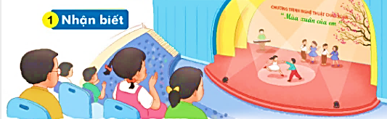
Nhận biết
1
uât
Chúng em xem chương trình nghệ thuật chào xuân.
uân

Slide 4
Đọc
2
u
â
n
u
â
t
uân
uât

Slide 5
Đọc
3
uân
uât
x
uân
xuân

Slide 6
So sánh
uât
uân
t
uâ
n
uâ

Slide 7
uân
uân
uân
uân
chuẩn
huân
khuân
tuần
uât
uât
uât
uât
khuất
luật
thuật
xuất

Slide 8
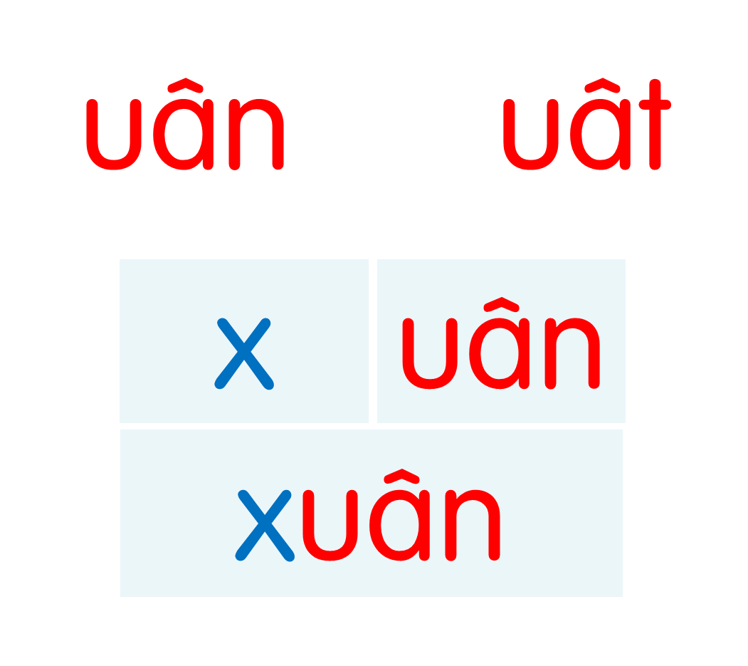

Notes:
Ôn lại

Slide 9
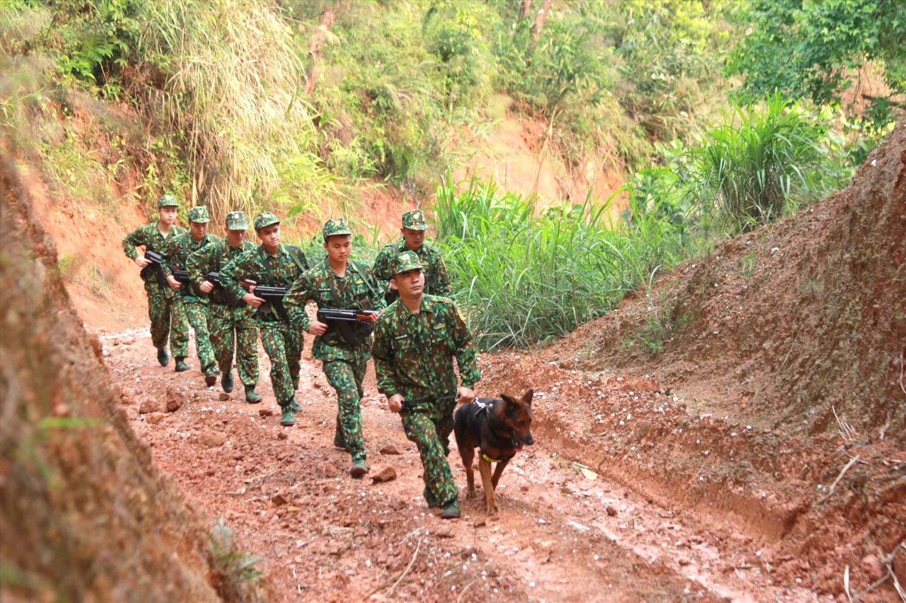
tuần tra
uân

Slide 10
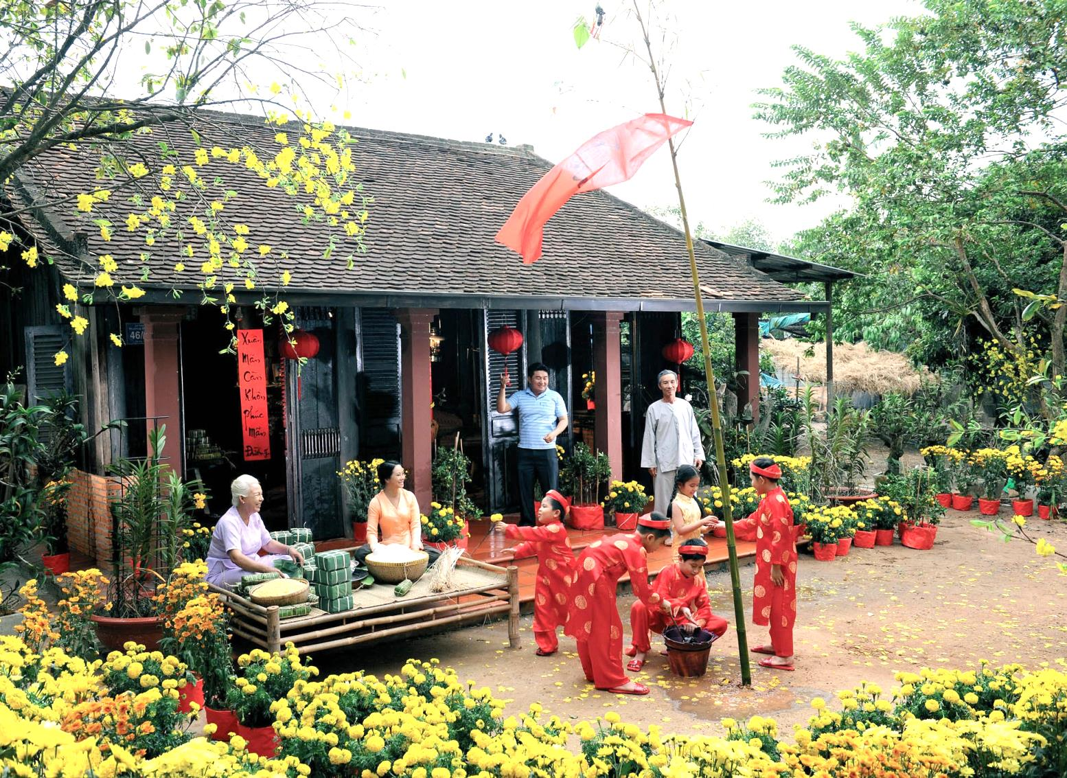
uân
mùa xuân

Slide 11
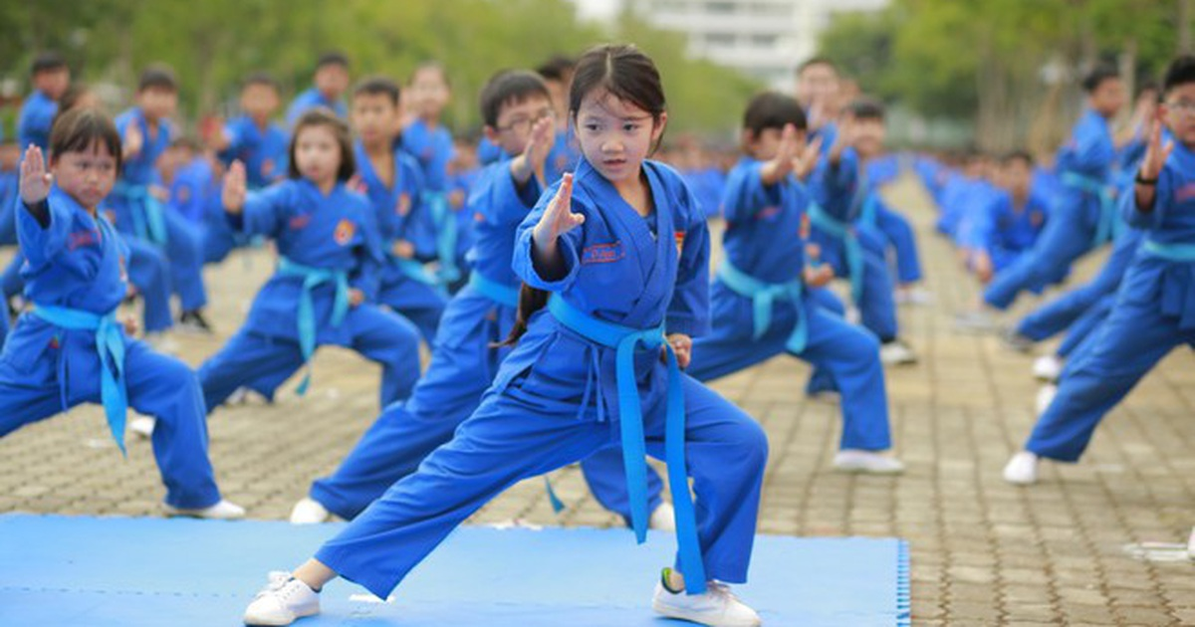
võ thuật
uât

Slide 12
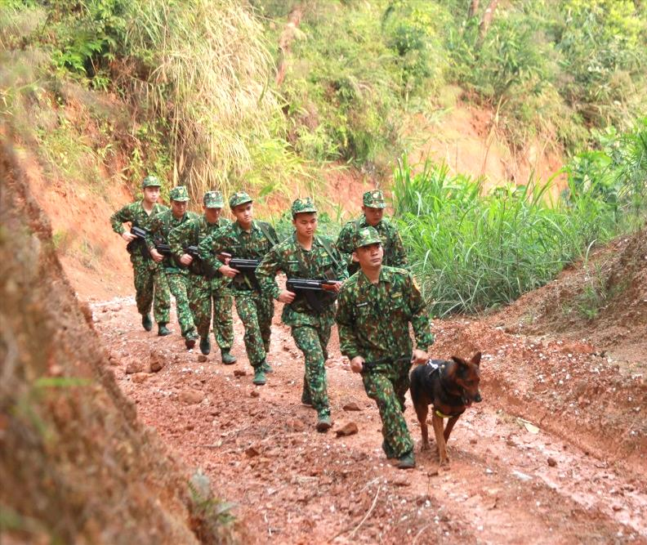
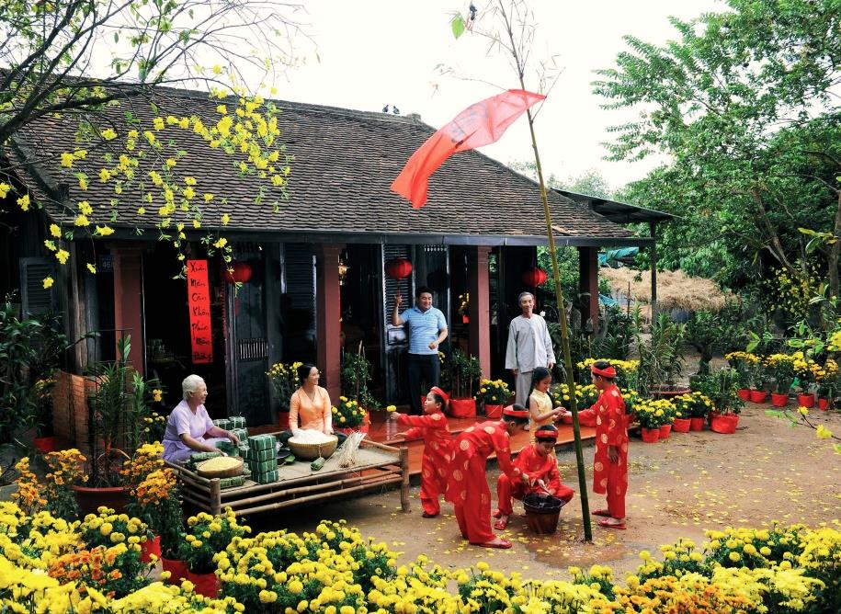
tuần tra
mùa xuân
võ thuật

Slide 13
chuẩn
huân
khuân
tuần
khuất
luật
thuật
xuất
tuần tra
mùa xuân
võ thuật
Notes:
Ôn lại

Slide 14
Hướng dẫn viết bảng
3

